Slide 1
项目一
直播培训
刘家硕 董博文

Slide 2
01
项目背景
应用背景，预期用户和用户代表
02
目录
功能需求
管理员、主播、观众等不同角色的功能
03
非功能需求
CONTENTS
操作界面、性能要求、架构与开发运行环境
04
参考与帮助
供参考的直播工具

Slide 3
01
项目背景
应用背景，预期用户和用户代表

Slide 4

01 项目背景
“
随着企业规模的逐渐增大，各个企业培训要求也越来越多，特别各 大公司内部的人员分散在全国乃至世界各地，做一场现场培训是很困难的 事情，更多的企业采用了直播的形式来满足员工不断学习、深造或开会的 要求。
”
实现一个直播间以便于培训
培训课程中，一个主播通过直播开展培训，学生与主播之间主要通过文字的形式进行交互，以达到直播讲座的基本使用要求。

Slide 5
01 项目背景
用户代表
姓名: 高文、李阳 电话: 13910185496、18511551507
邮件: gaowen03@kuaishou.com、liyang21@kuaishou.com
”
助教
姓名: 刘家硕、董博文 微信: jiashuo200819、dongbw18

Slide 6
02
功能需求
管理员、主播、观众等不同角色的功能

Slide 7
02 功能需求
管理员
直播房间的管理者，非管理员无法操作直播间
管理员登录及权限校验
创建、修改、销毁直播间
开启、暂停、关闭直播
查询房间详情
查询用户列表
私密课程的名单设置
（可选）嘉宾管理（比如多个嘉宾时，选择哪个嘉宾对观众开放）
（可选）必修选修课程管理
（可选）管理员可以切换为主播或嘉宾

Slide 8
02 功能需求
主播
一个直播间只有一个主播，非管理员或主播无法控制直播间
主播登录及权限校验
开启、暂停、关闭直播（暂停时黑屏或页面静止）
开启、关闭摄像头（多设备时可以选择设备）
开启、关闭麦克风（多设备时可以选择设备）
开启、关闭桌面共享（多设备时可以选择设备）（同一时间一个直播间只允许一个桌面共享）
收发弹幕
查看点赞数
（可选）课程进度控制
（可选）一个直播间内多位主播同时直播
（可选）更多的讲课、互动形式（如白板）

Slide 9
02 功能需求
观众（学生）
一个直播间可以有多名观众，但一名观众只能同时收看一场直播
登录及权限校验，私密课程的权限校验
开启、暂停、关闭直播的收看
开启、关闭声音
暂停后可选择同步到最新直播页面
可选择展示主播头像、桌面、仅声音
发弹幕
点赞
（可选）其他互动形式（如开麦）
（可选）必修课与选修课

Slide 10
02 功能需求
嘉宾（可选）
无法控制直播间的“主播”
嘉宾之间可以互动
其他可选
多语种授课（同声翻译）
其他身份角色

Slide 11
03
非功能需求
操作界面、性能要求、架构与开发运行环境

Slide 12
03 非功能需求
操作界面
支持电脑Web浏览器
（可选）支持手机Web浏览器
（可选）支持手机app端
性能需求
各种功能无明显卡顿
（可选）观众的收看延迟不超过2秒

Slide 13
03 非功能需求
体系架构与开发运行环境
推荐使用前后端分离的Web架构
软件主体为Web应用，前端应支持主流浏览器（Google、Firefox等）
后端环境由开发者任选
具体的编程语言、数据库、框架由开发者任选
可以使用现成的API接口

Slide 14
04
参考与帮助
供参考的直播工具

Slide 15
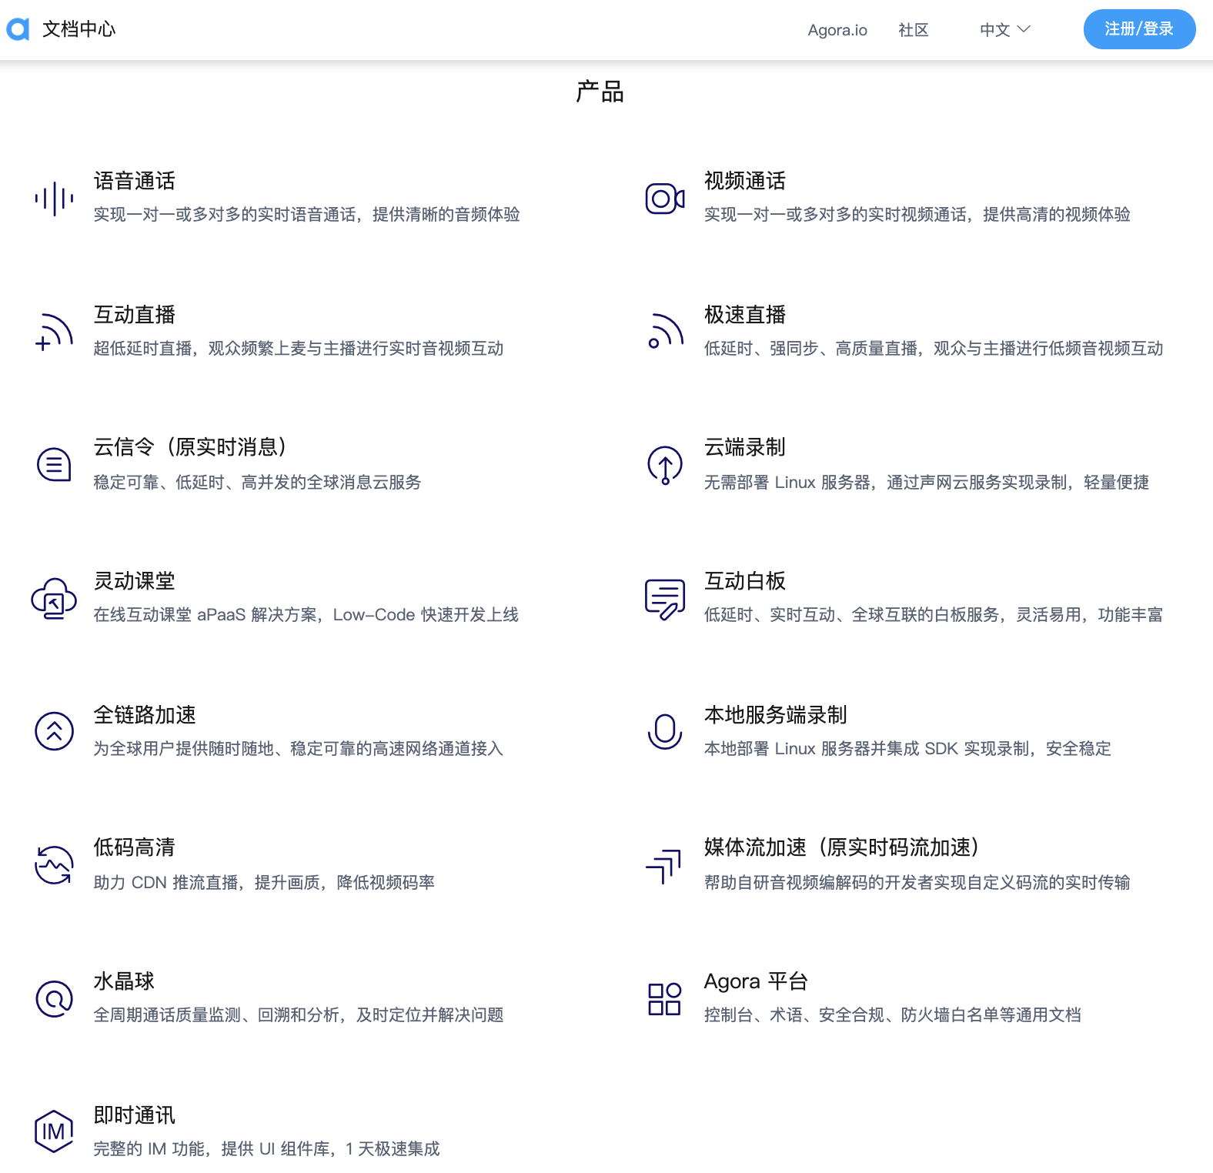
04 帮助与参考
声网
包含几乎所有的需求的API接口
https://docs.agora.io/cn

Slide 16
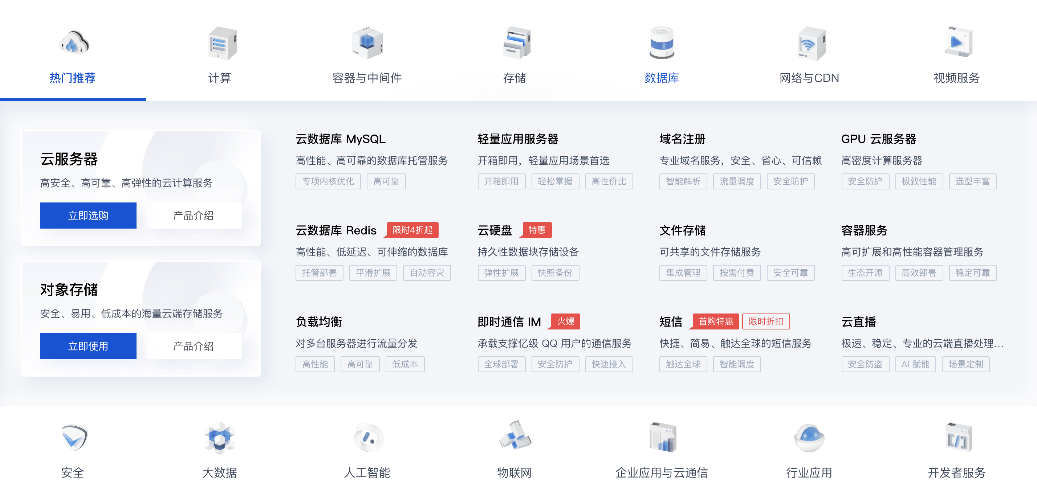
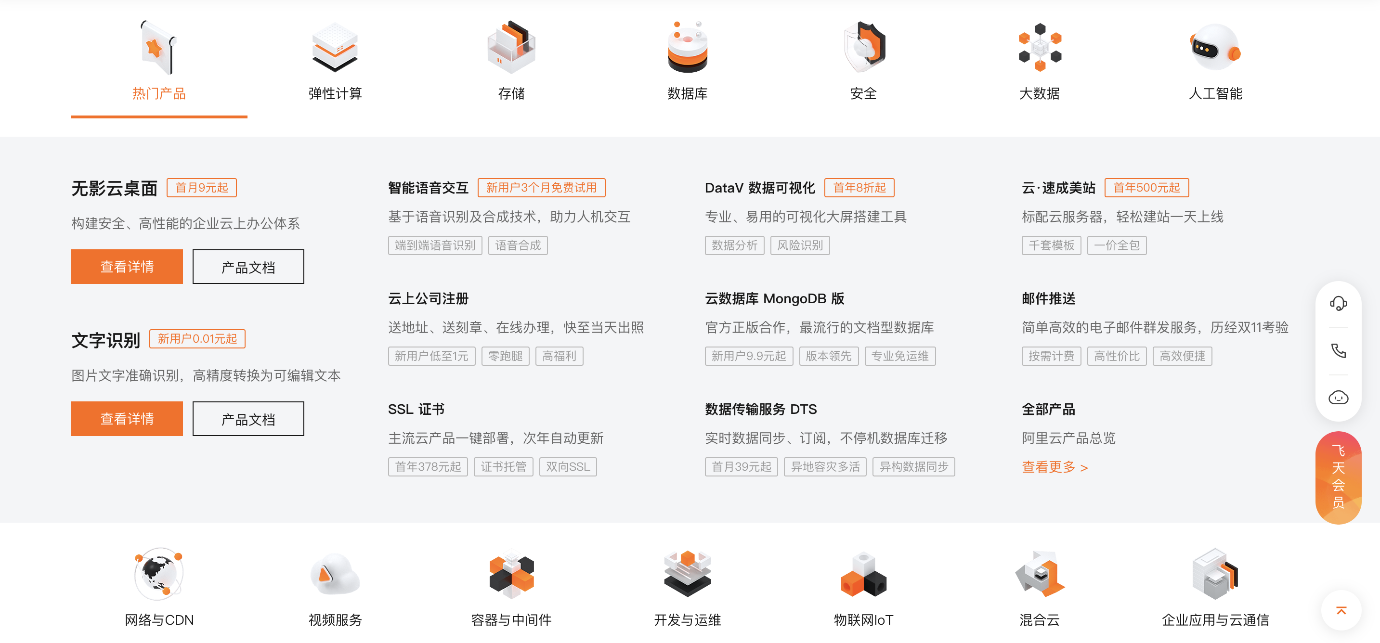
04 帮助与参考
腾讯云
https://cloud.tencent.com/
阿里云
https://www.aliyun.com

Slide 17
感谢聆听
THANKS
刘家硕 董博文

